Slide 1
Казахский Национальный Университет имени аль-Фараби
Сервис-ориентированные
услуги по сопровождению
образовательного процесса
Руководитель Службы офис регистратора
Абильмажинова А.А.

Slide 2
Стандарт услуг
СТАНДАРТ УНИВЕРСИТЕТСКОЙ УСЛУГИ
оказываемый Центром обслуживания
студентов “Керемет”
Утвержден решением Ученого совета КазНУ имени аль-Фараби 01.09.2014 №1

Slide 3
Услуги Службы офис регистратора
УСЛУГИ
Регистрация обучающихся на учебные дисциплины;
Перерегистрация обучающихся на учебные дисциплины;
Дополнительный вид обучения;
Выдача транскрипта;
Перезачет кредитов и дисциплин (восстановление транскрипта);
Ликвидация академической задолженности;
Летний семестр.
Стандарт
Сроки оказания университетской услуги: 10 минут
Максимально допустимое время ожидания: 5 - 10 минут
Вид финансовой услуги: бесплатный
Форма оказания университетской услуги: автоматизированная, бумажная, электронная
Прием осуществляется в порядке электронной очереди

Slide 4
Электронная очередь

Slide 5
Схемы взаимозаменяемости по электронной очереди

Slide 8
Электронное окно

Slide 9
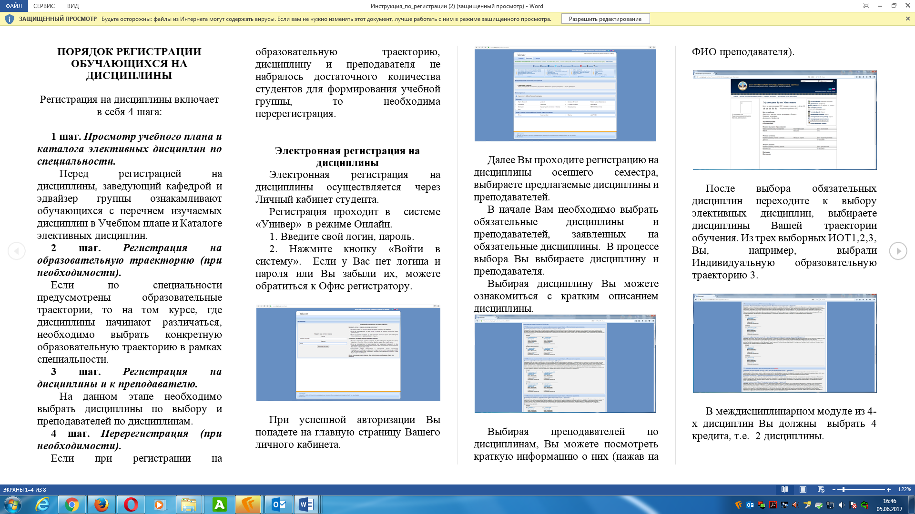
Онлайн регистрация обучающихся на учебные дисциплины через систему «Универ» по сайту: www.univer.kaznu.kz

Slide 11
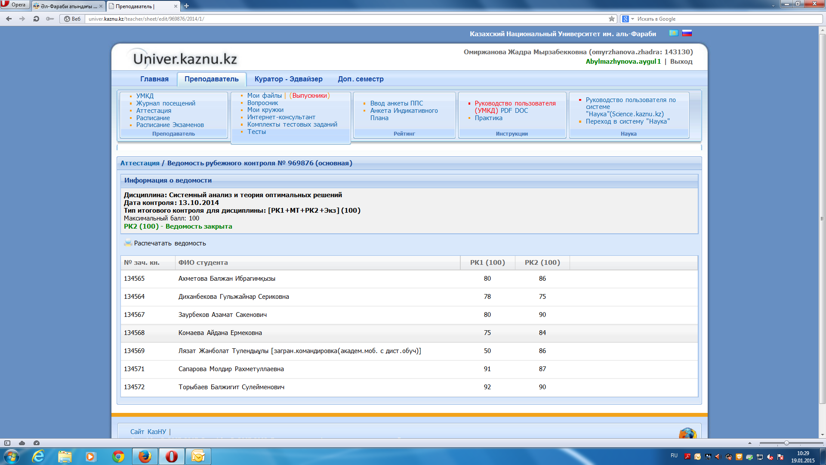
Академическая мобильность с применением дистанционного обучения в системе Универ

Slide 12
Дополнительный вид обучения

Slide 13
Академическая мобильность (внутренняя, внешняя)

Slide 14
Обучающиеся по академической мобильности

Slide 15
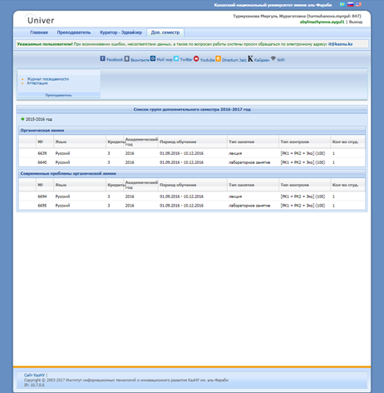
Электронный журнал преподавателя

Slide 16
Дисциплинарная группа

Slide 17
Оценки рубежного контроля

Slide 18
Итоговый контроль

Slide 19
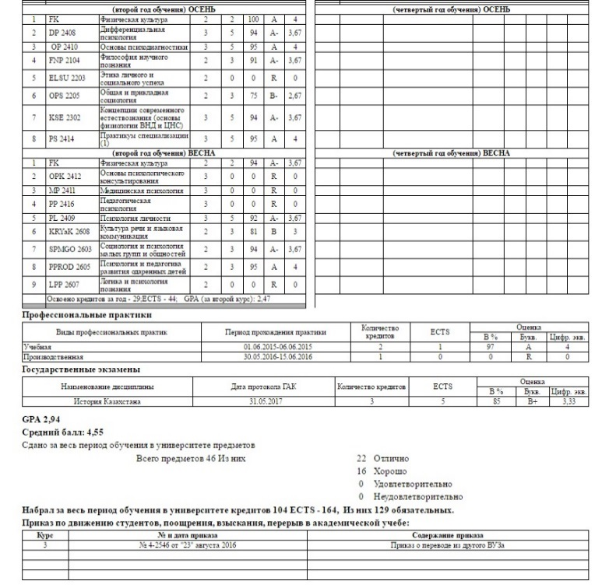
Ликвидация академической задолженности Транскрипт с R- разницей дисциплин по учебному плану

Slide 20
Транскрипт с F-неуд. академическая задолженность

Slide 21
Регистрация на дисциплины по академической задолженности в осенний,весенний и летний семестры

Slide 22
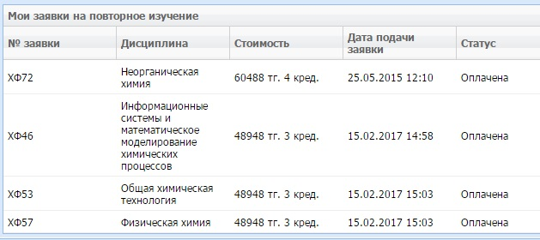

Slide 23
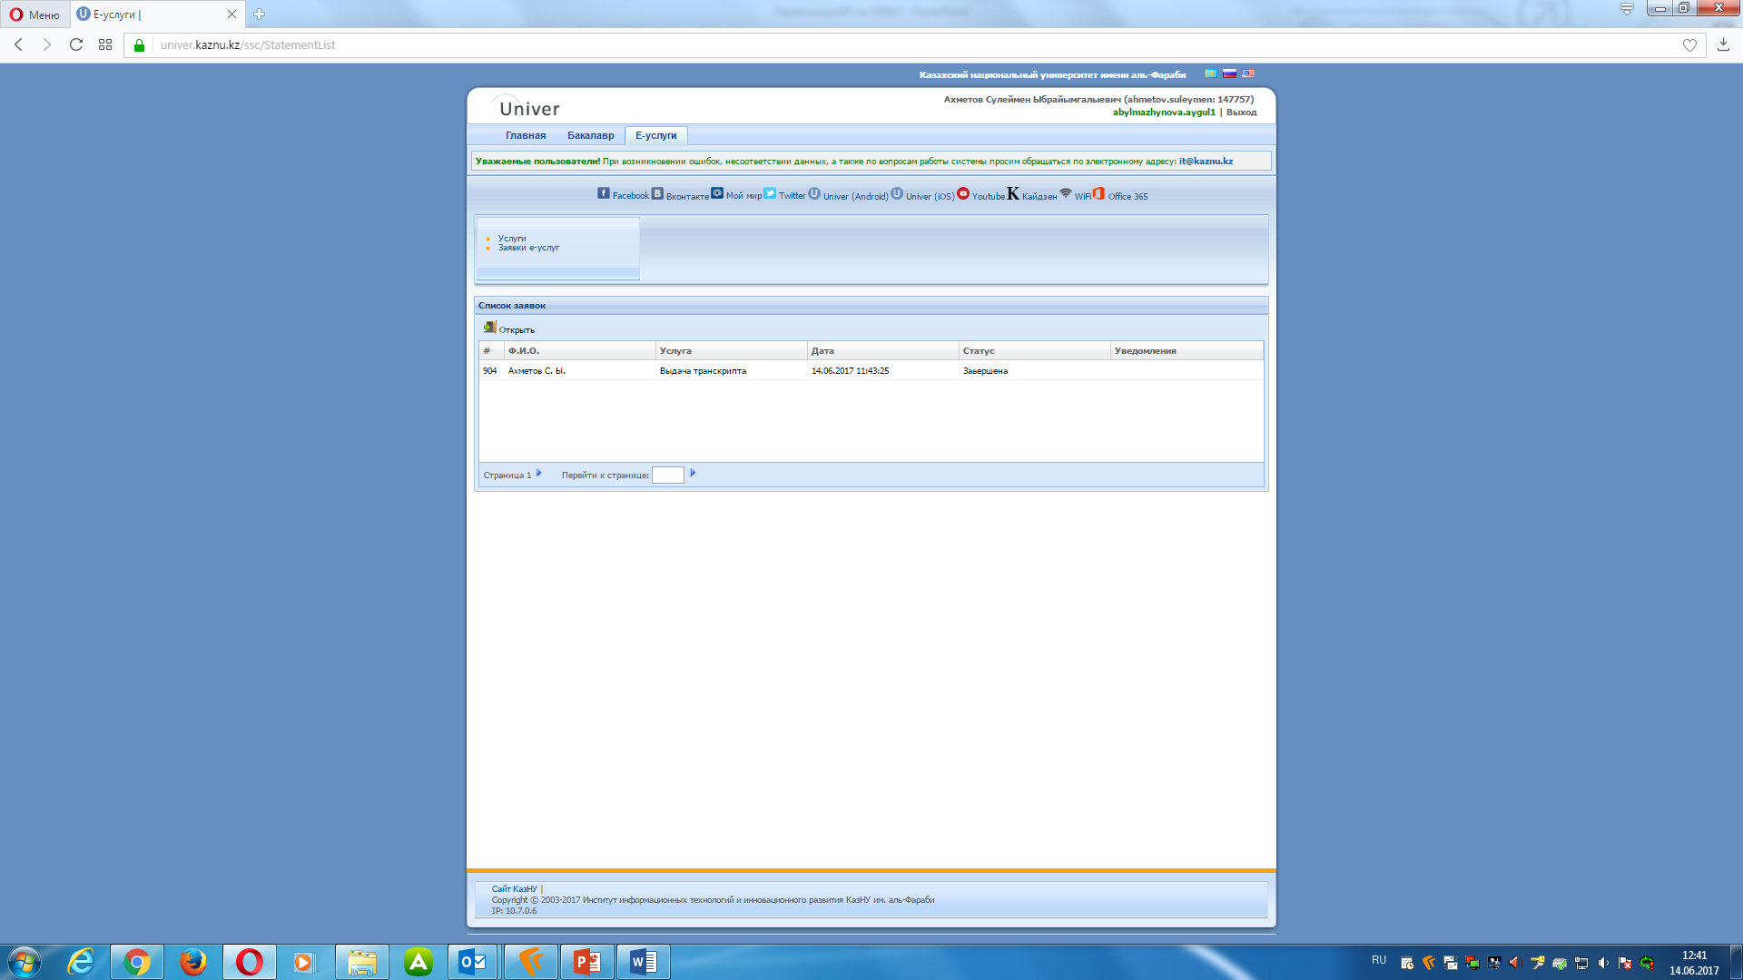
е-услуги Выдача транскрипта

Slide 24
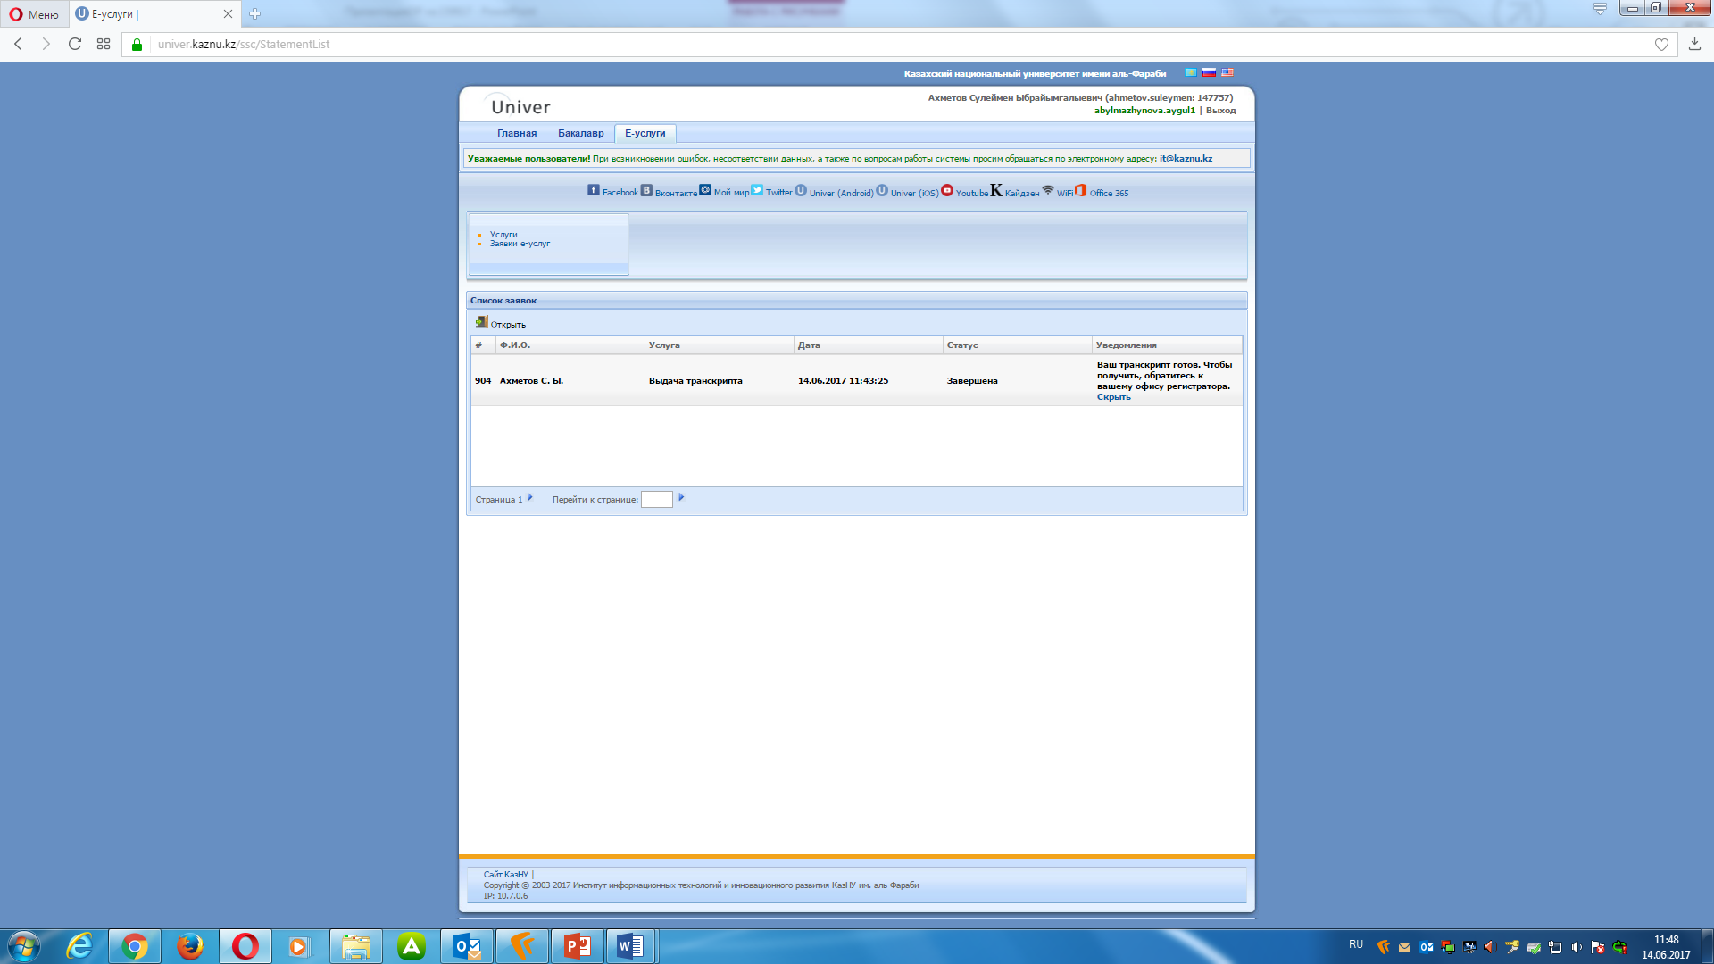
Утверждение и готовность тарнскрипта

Slide 25
Транскрипт за любой период обучения

Slide 26
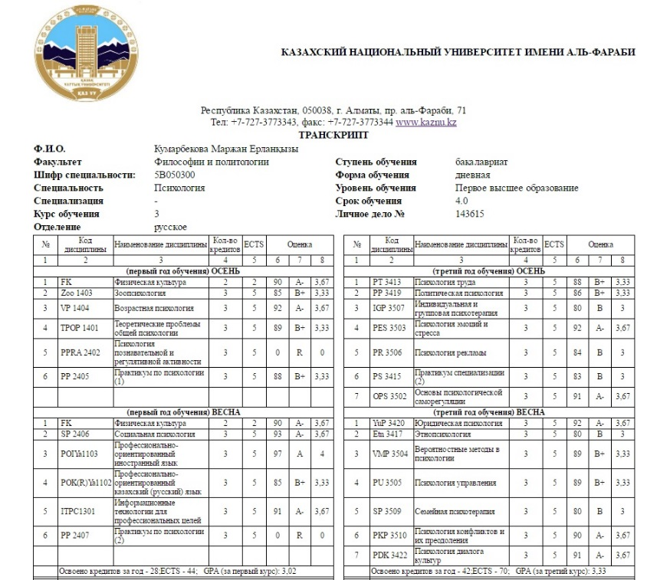
Транскрипт без текущего семестра и с текущим семестром

Slide 27
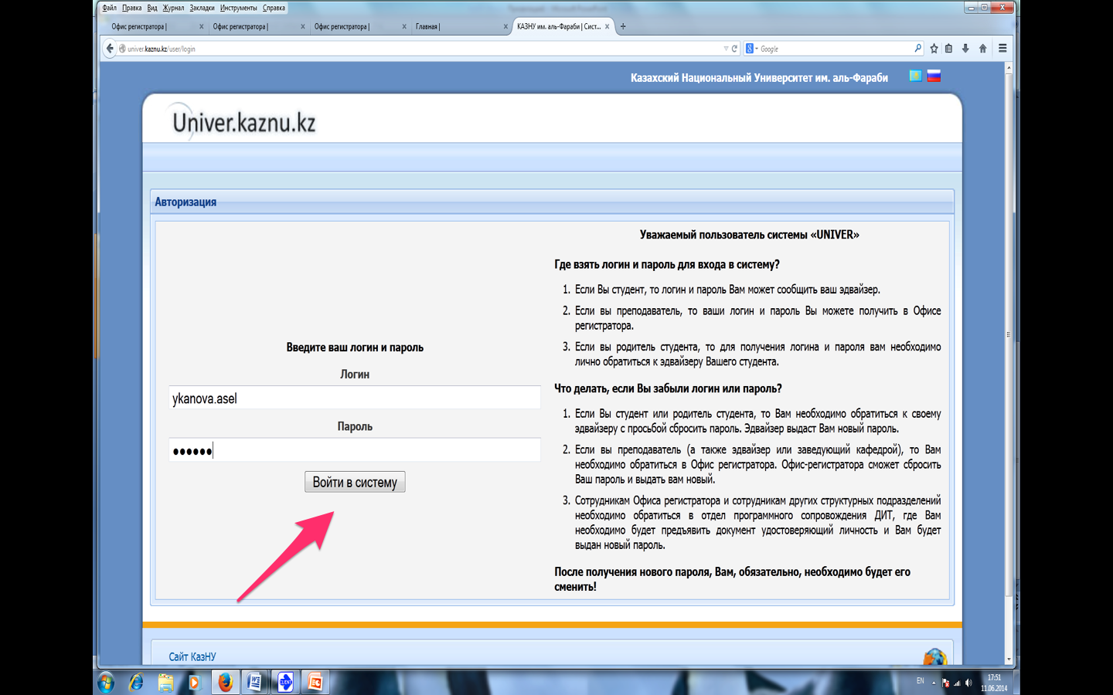
Личный кабинет преподавателя

Slide 28
Страница преподавателя

Slide 29
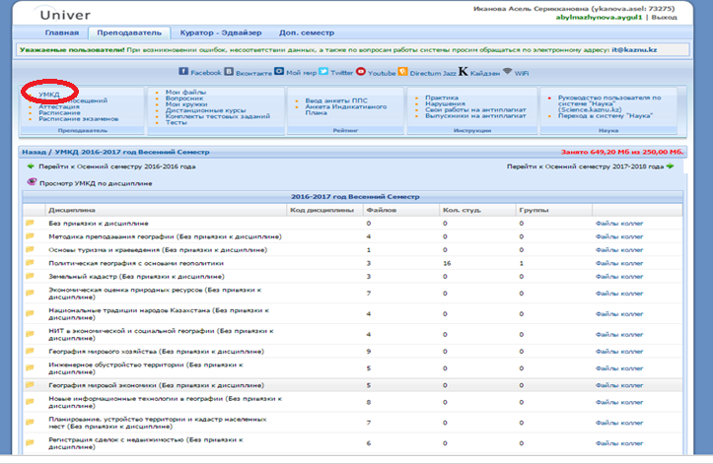
УМКД

Slide 30
Загрузка УМКД

Slide 31
Расписание занятий и экзаменов

Slide 32
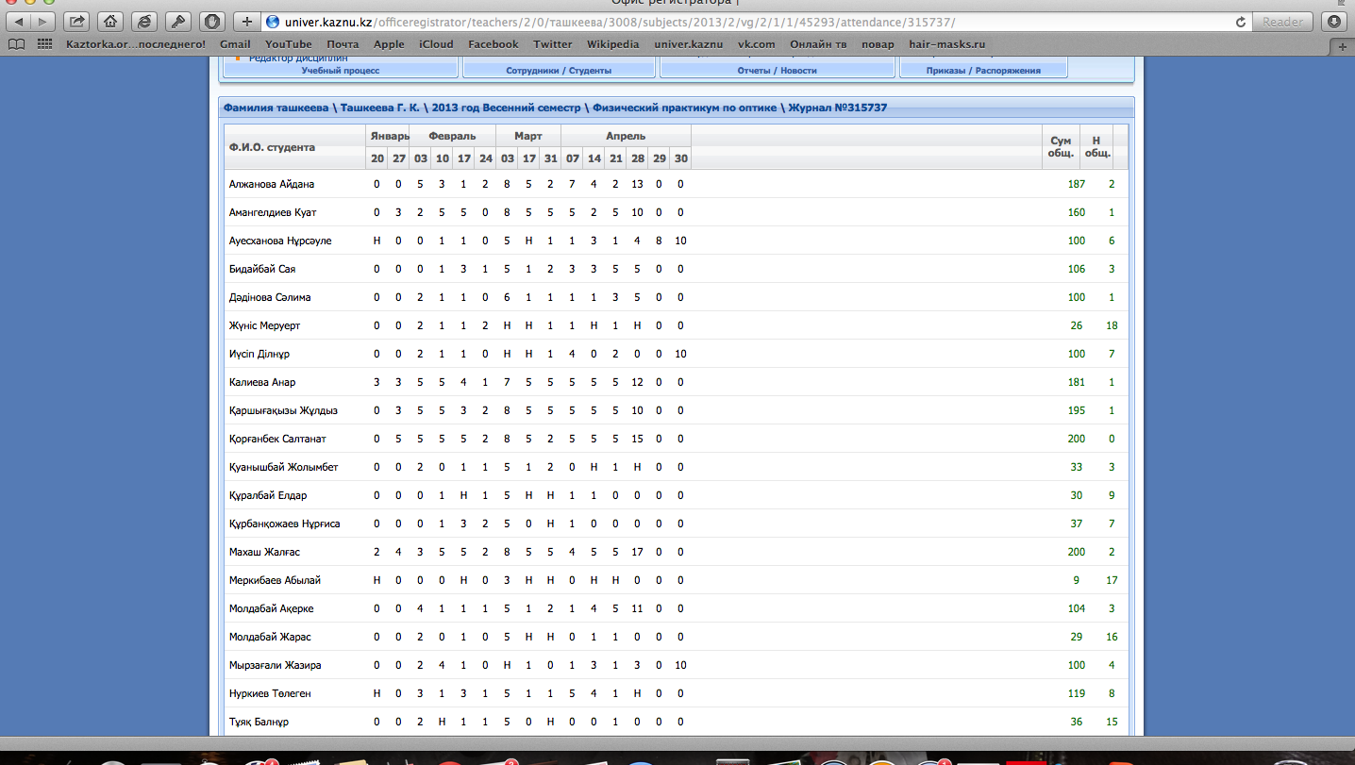
Журнал посещений обучающихся

Slide 33
Загрузка экзаменационных вопросов

Slide 34
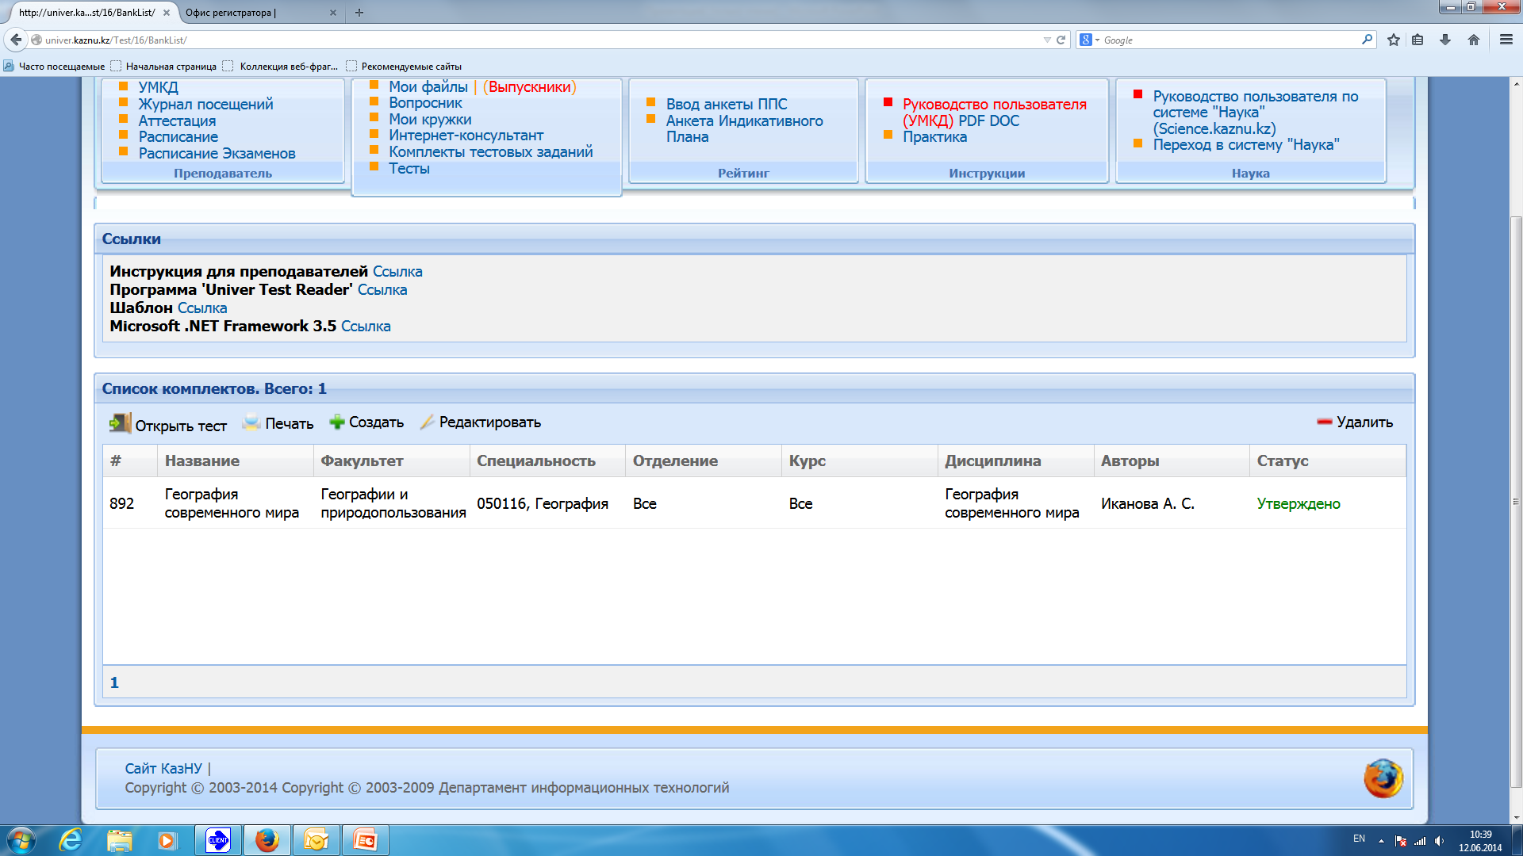
Утверждение экзаменационных вопросов

Slide 35
Сгенерированные билеты

Slide 36
Личный кабинет обучающегося

Slide 37
Текущая аттестация

Slide 38
Журнал посещений и успеваемости

Slide 39
Академический рейтинг обучающихся

Slide 40
Спасибо за внимание!

